Slide 1
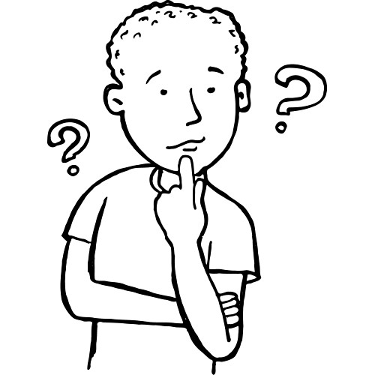
Hãy tưởng tượng nước ta không có luật giao thông, trường học không có nội quy thì điều gì sẽ xảy ra?

Slide 2
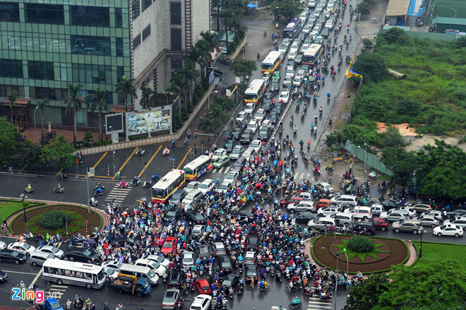
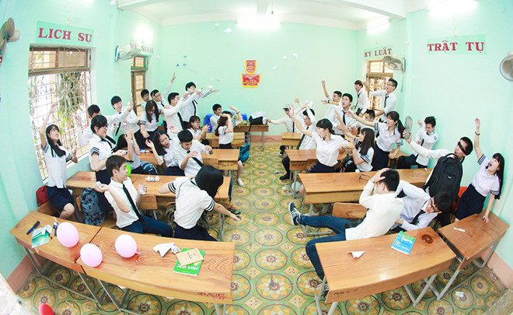

Slide 3
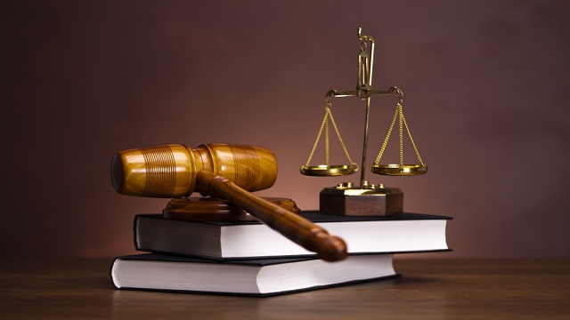
TIẾT 13 - CHỦ ĐỀ:
KỈ LUẬT VÀ PHÁP LUẬT

Slide 4
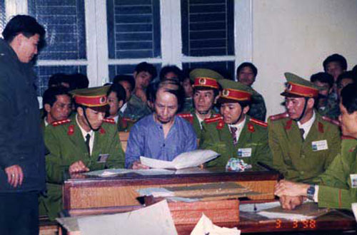
1. Đặt vấn đề

Slide 5

Vũ Xuân Trường và đồng bọn đã có những hành vi vi phạm Pháp luật như thế nào?

Slide 6
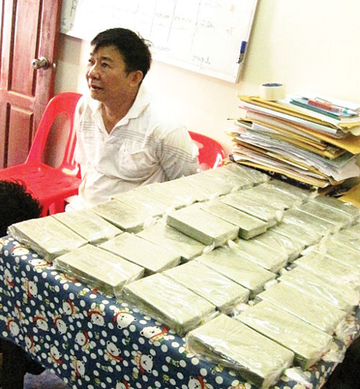
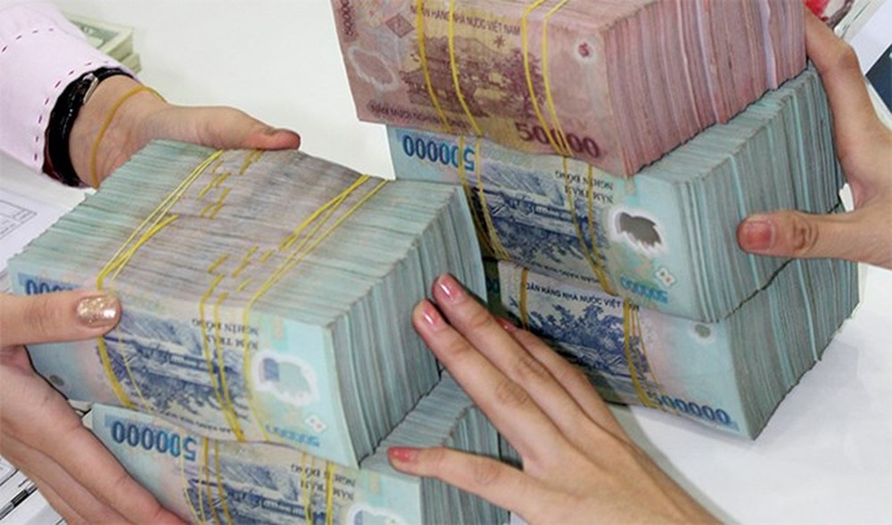
Buôn bán, vận chuyển ma túy,
thuốc phiện
Mua chuộc cán bộ

Slide 7
Vũ Xuân Trường và đồng bọn tổ chức đường dây buôn bán, vận chuyển xuyên ma túy Thái Lan - Lào - Việt Nam.
Chúng đã lợi dụng cán bộ và phương tiện của lực lượng của công an, của cơ quan nhà nước;
Chúng đã buôn bán, vận chuyển hàng tạ thuốc phiện, hàng trăm kg hê-rô-in vào Việt Nam để tiêu thụ;
Dùng tiền để mua chuộc dụ dỗ cán bộ nhà nước

Slide 8
Những hành vi vi phạm pháp luật của Vũ Xuân Trường và đồng bọn đã gây ra những hậu quả như thế nào?

Slide 9
Hậu quả
Gieo rắc cái chết trắng cho nhiều người
Tệ nạn xã hội gia tăng
Gây tổn thất về
kinh tế cho xã hội
Nhiều cán bộ bị biến chất

Slide 10
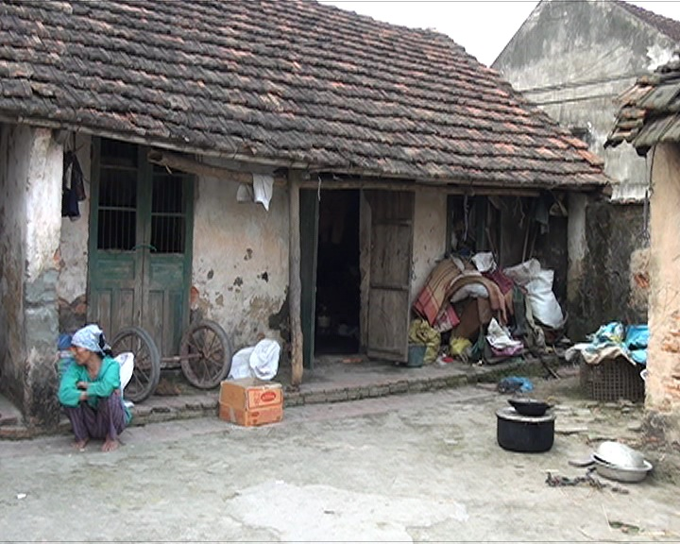
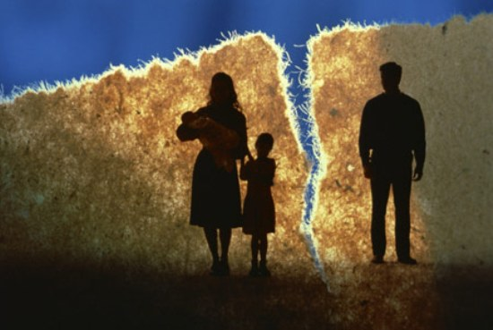

Slide 11
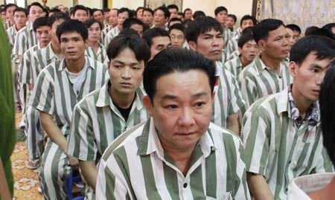
8 án tử hình, 6 án tù chung thân,
2 án 20 năm tù giam, 6 án 1- 9 năm tù

Slide 12
Để chống lại những âm mưu xảo quyệt của bọn tội phạm ma tuý, các chiến sĩ công an cần có những phẩm chất gì?

Slide 13
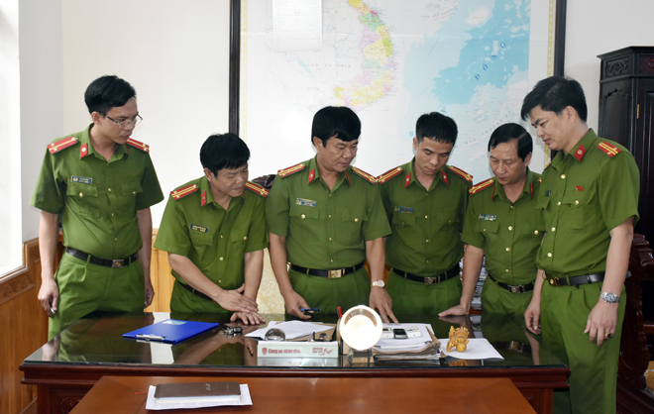
Chiến sĩ công an cần phải là người có kỉ luật: liêm khiết, chí công vô tư.

Slide 14
Cần kiệm, liêm chính, chí công, vô tư.
Thực hiện đúng những lời Bác Hồ đã căn dặn đối với chiến sĩ công an.
Dũng cảm, mưu trí, vượt qua khó khăn trở ngại.
Luôn giữ phẩm chất trong sáng của người chiến sĩ công an nhân dân.
Tôn trọng pháp luật, có tính kỉ luật cao.

Slide 15
Học sinh có cần có tính kỉ luật và tôn trọng pháp luật không ? Tại sao? Em hãy nêu một ví dụ cụ thể.
Học sinh rất cần có tính kỉ luật:
Mỗi cá nhân học sinh biết thực hiện tốt kỉ luật thì nội quy nhà trường sẽ được thực hiện tốt..
Học sinh biết tôn trọng pháp luật sẽ góp phần làm cho xã hội ổn định, bình yên.

Slide 16

II. Nội dung bài học
1. Khái niệm
Pháp luật là những quy tắc xử sự chung, có tính bắt buộc, do Nhà nước ban hành, được Nhà nước đảm bảo thực hiện bằng biện pháp giáo dục, thuyết phục, cưỡng chế.

Slide 17




Slide 18

Kỉ luật là những quy định chung của một cộng đồng hoặc tổ chức xã hội, yêu cầu mọi người phải tuân theo nhằm tạo ra sự thống nhất hành động để đạt chất lượng, hiệu quả trong công việc

Slide 19
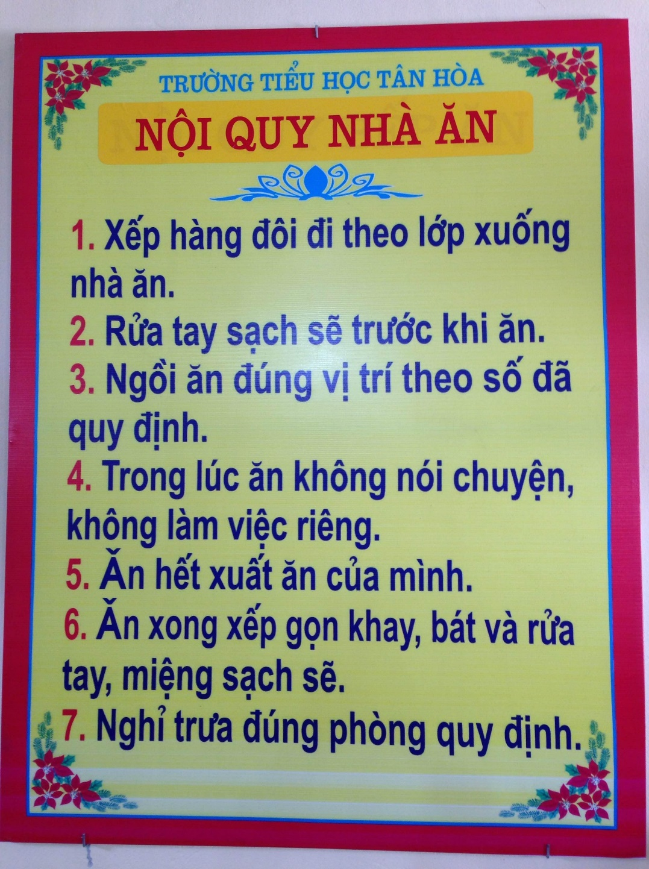
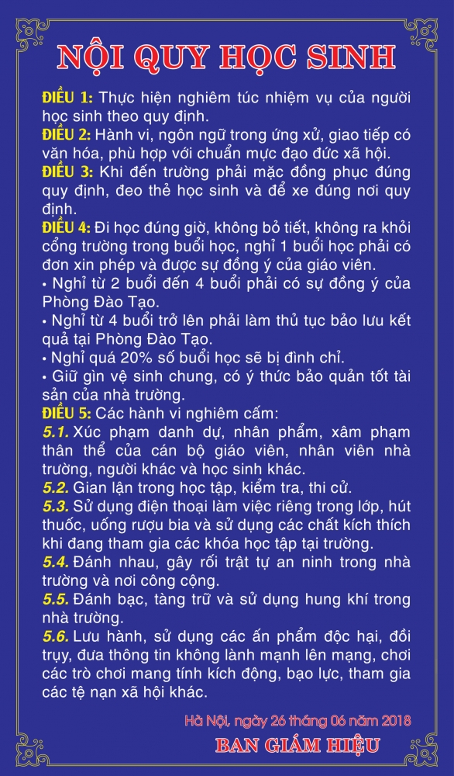

Slide 20
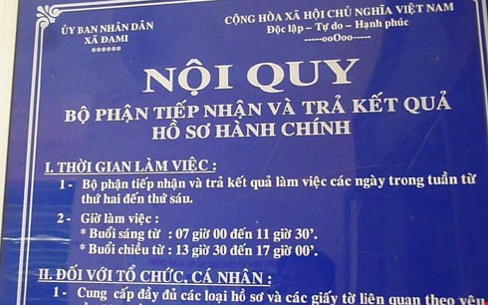
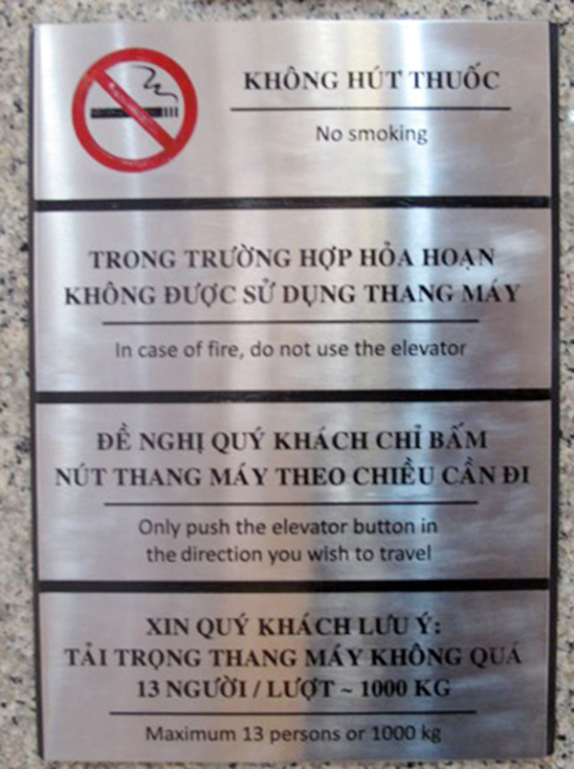

Slide 21
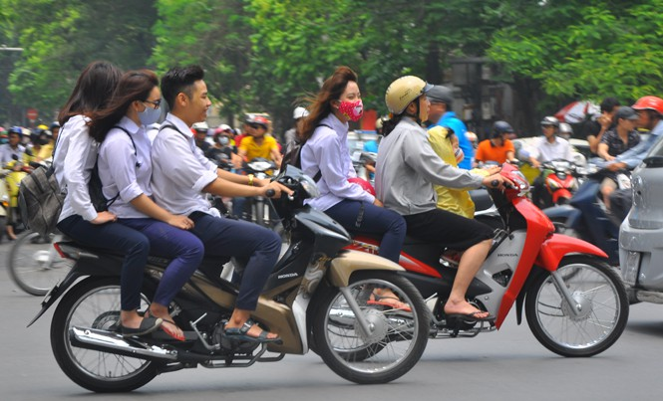
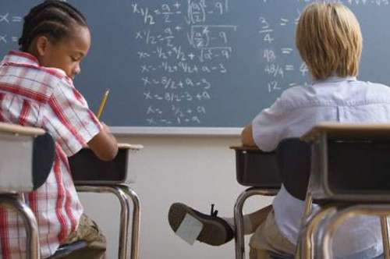
Em có nhận xét gì về những hành vi dưới đây?

Slide 22
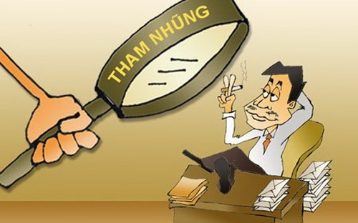
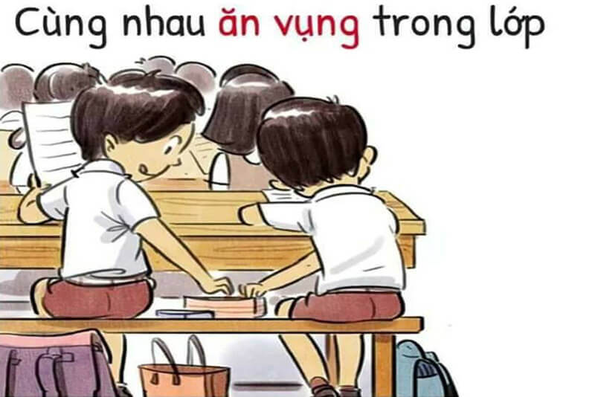
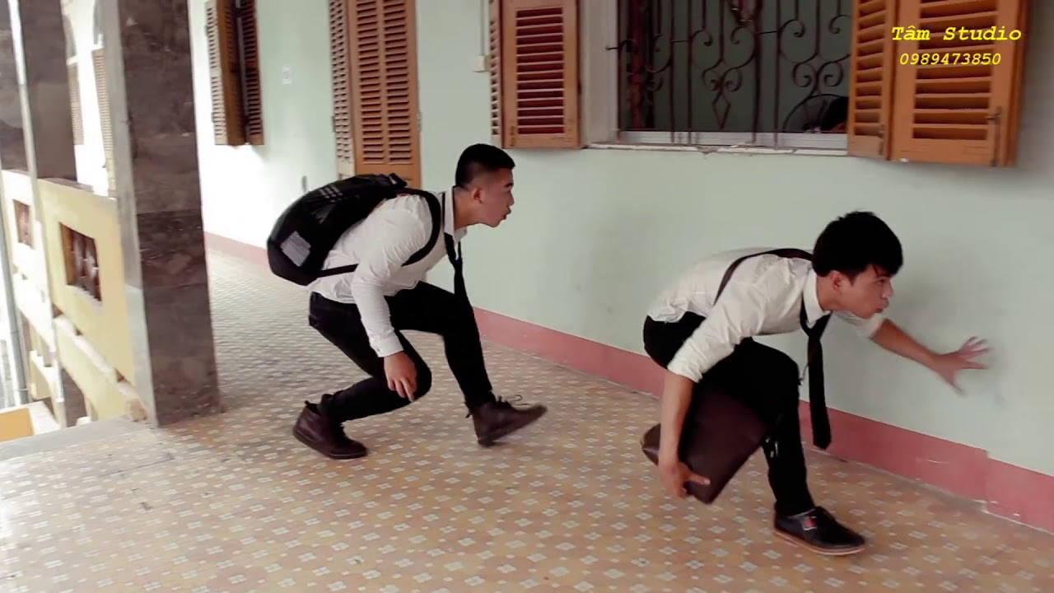
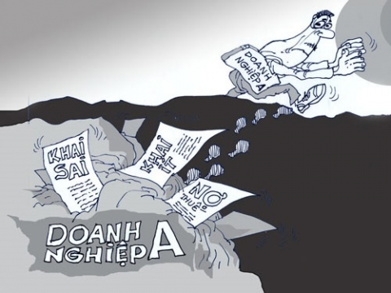

Slide 23
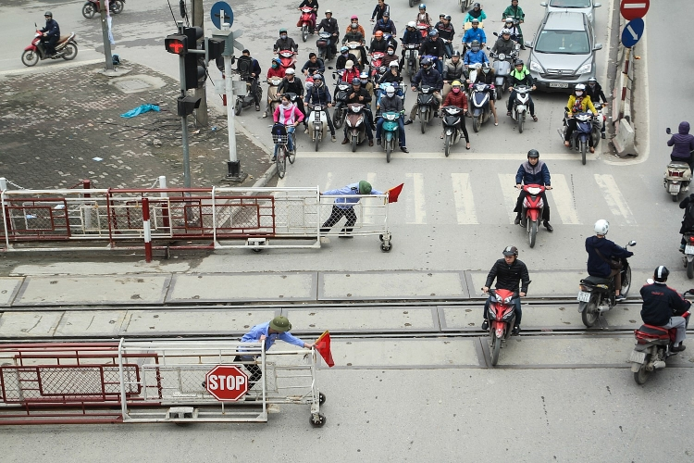
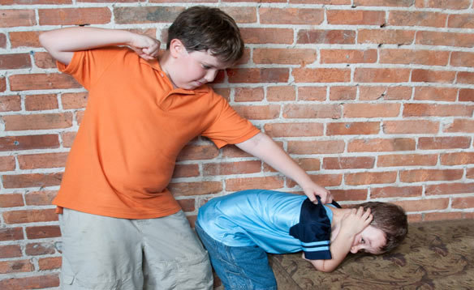
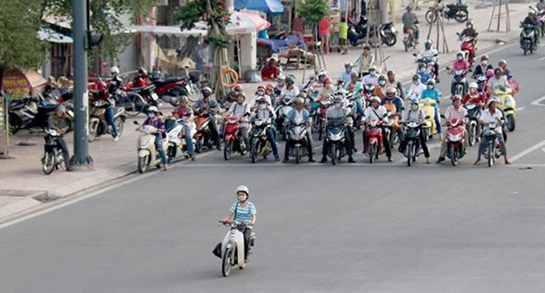
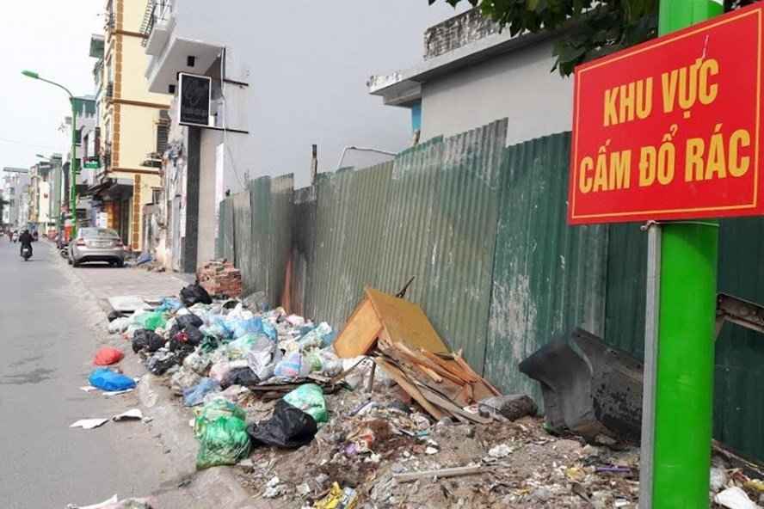

Slide 24

2. Ý nghĩa của pháp luật và kỉ luật.

Slide 25
Giúp mọi người có tiêu chuẩn chung để rèn luyện và hoạt động
Bảo vệ quyền lợi của mọi người
Góp phần làm cho xã hội trở nên tốt đẹp hơn

Slide 26

3. Trách nhiệm của học sinh
Là học sinh chúng ta có thể làm gì để đảm bảo thực hiện pháp luật và kỉ luật trong xã hội?

Slide 27

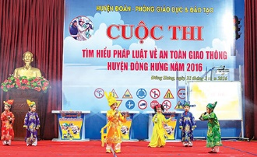
Tích cực, tự giác tìm hiểu về pháp luật và kỉ luật.

Slide 28
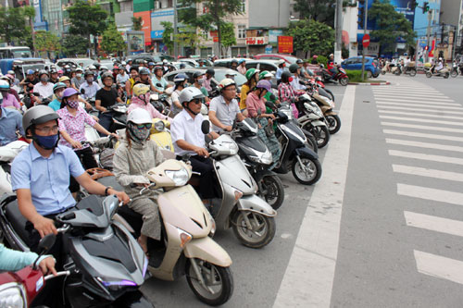
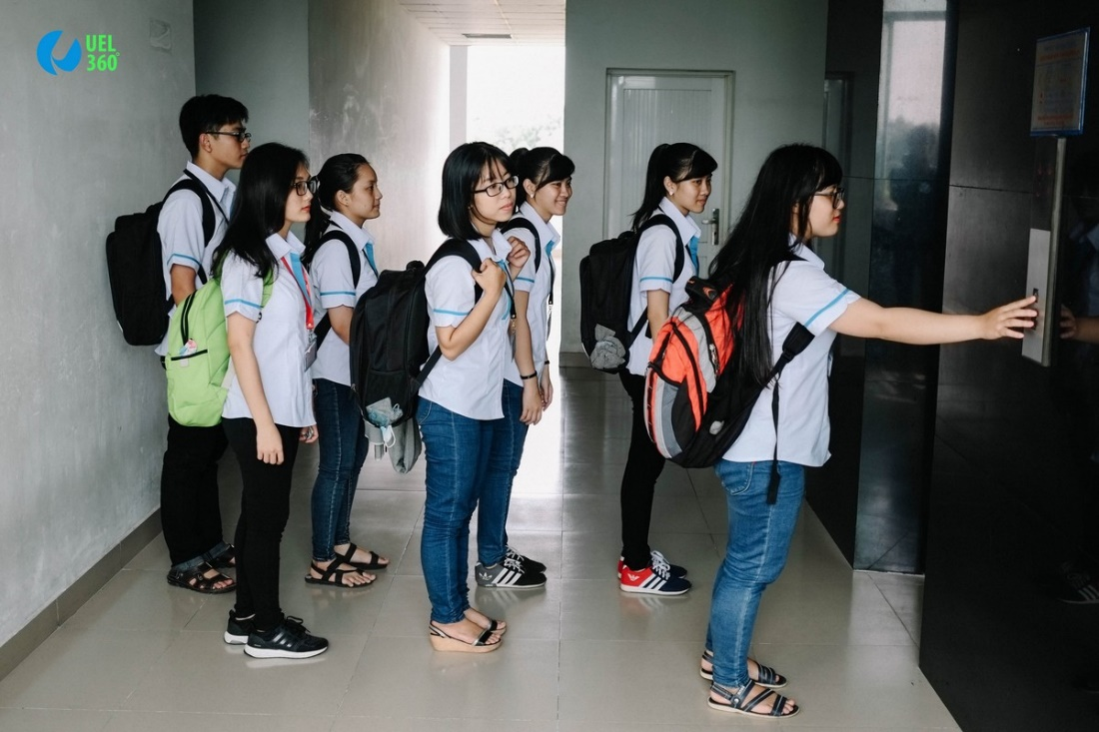
Tự giác chấp hành theo pháp luật và kỉ luật

Slide 29

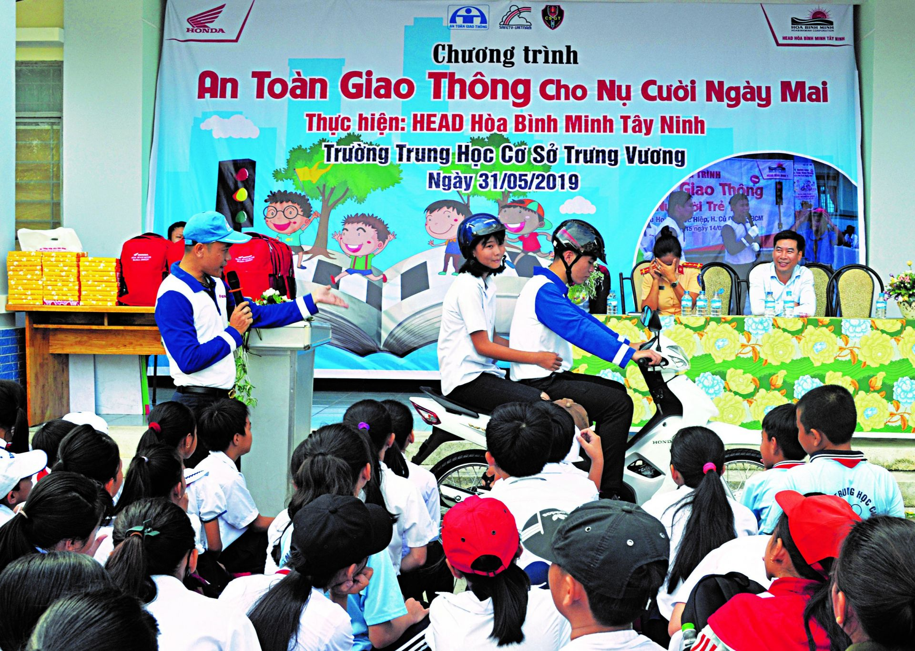
Tuyên truyền pháp luật và kỉ luật với mọi người xung quanh

Slide 30
BT1) Có người cho rằng, pháp luật chỉ cần với những người không có tính kỉ luật, tự giác. Còn đối với những người có ý thức kỉ luật thì pháp luật là không cần thiết. Quan niệm đó đúng hay sai? Tại sao?
Trả lời:
Quan niệm đó không đúng.
Bởi vì pháp luật cần cho tất cả mọi người, kể cả người có ý thức tự giác thực hiện pháp luật và kỉ luật, vì đó là những quy định để tạo ra sự thống nhất trong hoạt động - tạo ra hiệu quả, chất lượng của hoạt động xã hội.

Slide 31
BT2) Bản nội quy của nhà trường, những quy định của một cơ quan có thể coi là pháp luật được không? Tại sao?
Trả lời:
Bản nội quy của nhà trường, những quy định của một cơ quan không thể coi là pháp luật vì nó không phải do nhà nước ban hành, và việc giám sát thực hiện không phải do cơ quan giám sát của nhà nước. Bản nội quy của nhà trường, những quy định của một cơ quan chỉ ở phạm vi hẹp có thể trường học này, cơ quan này có những quy định đó nhưng ở trường học khác, cơ quan khác lại không có những quy định đó. Trong khi đó pháp luật là quy tắc xử sự ở phạm vi rộng và bắt buộc mọi người phải thực hiện.

Slide 32

Trò chơi
Ai nhanh hơn!

Slide 33

Luật chơi:
Mỗi đội sẽ có 1 thành viên lên giao đấu/ 1 lượt.
Sau khi giáo viên đọc câu hỏi xong, thành viên của 2 đội giơ tay phát biểu, nhóm nào giơ tay nhanh hơn thì giành được quyền trả lời.
Trả lời đúng được 1 điểm.
Trả lời sai, đội còn lại được trả lời.

Slide 34

Câu 1: Pháp luật do ai ban hành?
Nhà nước

Slide 35

Câu 2: Pháp luật và kỉ luật giống nhau như thế nào?
Nhằm đem lại lợi ích chung.
Mang tính bắt buộc.

Slide 36
Câu 3: Bạn Nam thường xuyên mua đồ ăn vặt mang lên lớp, sau đó xả rác bừa bãi ra lớp học. Việc làm của bạn Nam đã vi phạm?
Kỉ luật

Slide 37
Câu 4: Nhà nước đảm bảo thực hiện pháp luật bằng biện pháp nào?
Giáo dục, thuyết phục, cưỡng chế

Slide 38
Câu 5: Khi tham gia giao thông, hành vi vượt đèn đỏ là vi phạm?
Pháp luật

Slide 39
Câu 6: Kỉ luật do ai đề ra?
Tập thể, cộng đồng

Slide 40
Câu 7: Trước khi muốn thực hiện tốt pháp luật và kỉ luật thì học sinh cần phải làm gì?
Tự giác học tập, tìm hiểu về pháp luật và kỉ luật

Slide 41
 | Pháp luật | Kỉ luật
Giống nhau
Khác nhau | Phạm vi: Người ban hành: Mức độ hình phạt: Biện pháp: | Phạm vi : Người đề ra: Mức độ hình phạt: Biện pháp:

